Slide 1

会议组运作要领
本课件所涉及到的产品内容，请以具体条款为准！所涉及到的产品利益，以具体保险合同为准！

Slide 2
会议运作培训

Slide 3
会议运作组的重要性
此项目组的运作对整个财富升级活动起着至关重要的作用。需掌握的原则：
严 谨
高 效
细节的把控

Slide 4
现场运作各环节
目的
做法
效果
Notes:
作为统筹人要了解各个环节的目的，做法，达成效果

Slide 5
项目组整体操作流程学习

Slide 6
工作人员行为规范
1、端庄的衣着（各支公司自行规定，统一着装）
2、尊重的态度（尊重客户、尊重业务员）
3、严谨的自律（手机、聊天、打闹等）
4、到位的服务（有求必应）

Slide 7
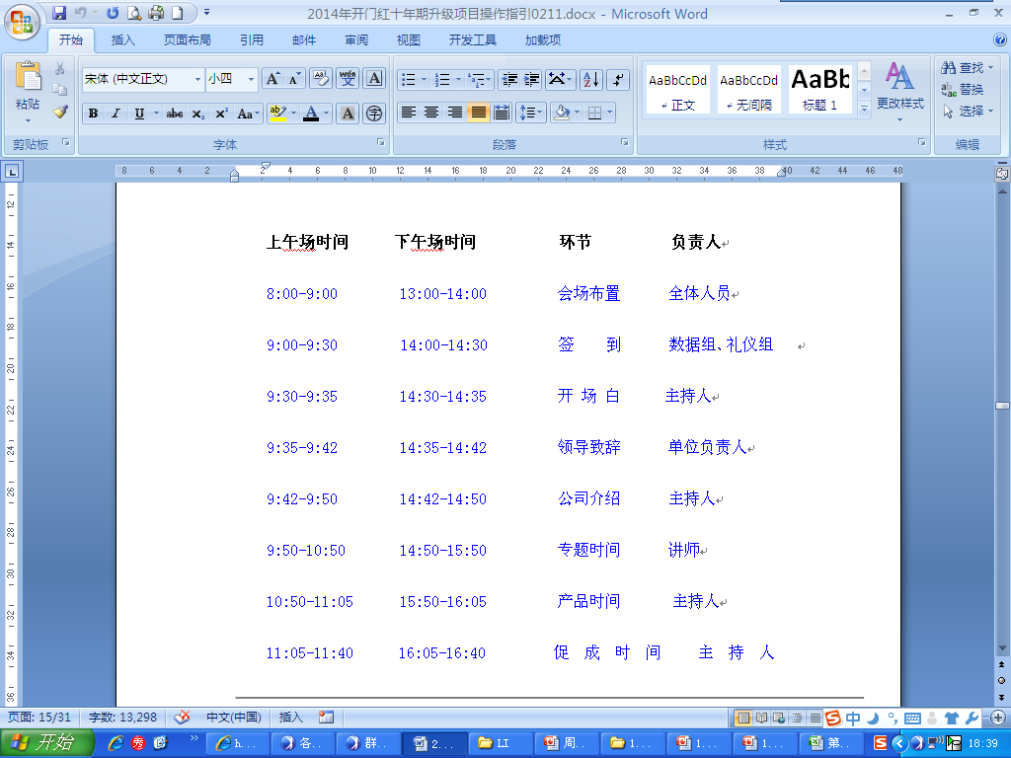
各环节时间控制

Slide 8
一、报告会操作细则

Slide 9
报告会流程：
会前：播放“保险让生活更美好”或“服务民生话保险”视频，营造温馨氛围（画外音：强调会场纪律）
1、主持上场
2、领导致辞
3、公司成绩汇报
4、财富大升级 惊喜大回馈升级发布（60分钟）
5、升级办理流程及细则介绍：（10分钟）
6、权益升级金色通道

Slide 10

1.人员与职责安排
（1）总负责人：负责现场总协调、讲师沟通、场控等工作；
（2）物料准备责任人：保单升级宣传资料、礼品准备和摆放、现场会场布置；
（3）签到组人员：负责客户到场时签到和相关资料初审（老保单、身份证、活动通知书）
（4）客户引导（礼仪人员）：主要负责客户签到后的入座；会议开始后会场进出人员控制；发放升级申请书；引领升级客户到签到处领取升级礼品、不升级客户到放弃权益处签放弃确认书。
（5）主持人：全场场串、氛围营造、财富升级活动的简单介绍。

Slide 11
1.人员与职责安排
（6）报告会讲授人:介绍金账户升级后的利益情况，是激发客户财富升级欲望的关键人物。
（7）服务专员：是为客户升级提供较专业咨询的服务型人员，主要负责协助业务员促成客户加保、升级。由组训或者主管担任。（要求：必须对升级流程及规则十分熟悉）
（8）财务收款人员：加保登记，现场pos机操作
（9）利益对比表及现场计划书制作人员：老保单升级前后利益对比表、新增保产品计划书制作。
（10）刷卡奖礼品、升级礼品发放人员：客户现场刷卡后赠送一个礼品；凡现场填写升级申请的客户发放升级礼品一份（根据各支公司情况而定）
（11）现场拍照、灯光控制、音乐控制人员。

Slide 12
2.会场重点布置提示
物品准备：
电脑、投影仪、复印机、刷卡机
纸质投保单若干份
特别提示：建议不要设置礼品，如果要设置也不要进行会前展示（一定不能有产说会的感觉）
建议设立领导审批申请台：进入财富时间，需现场设置领导签字台，以示此次活动的严谨，让客户珍惜升级机会。（各支公司自行掌握）

Slide 13
2.会场重点布置提示
桌椅摆放：
岛屿式安排，客户每桌6人。座位安排如下：
一边客户
一边营销员
中间---服务专员（会议现场可设2-3名升级服务专员，根据客户人数确定）

Slide 14
二、报告会整体流程操作

Slide 15

1
准时带客户签到进场，切忌迟到、早退；签到时，业务员一定要排队等待。客户先签，严禁代签。请做好以下工作：
验证身份：签到时必须让客户出示身份证原件（投保人和被保险人）及老保单、银行卡（可以不出示）、通知书；
复印客户的身份证、银行卡（可以不复印）、老保单的第一页；
严格把控 ：不是本场客户一律不可签到进场；不是老客户一律不可以进场 ; 会中迟到超过10分钟不得进场 。
×
建议要求一个业务员每次只邀请1名客户，多余客户下次再带，所以业务伙伴邀约时要有所取舍;
×
谢绝带孩子的客户进场。（如果有客户一定要带孩子，请提前准备孩子休息室和照顾人员）

Slide 16

２
1、客户进场后，10分钟的时间由主持人营造轻松的氛围，（可播放视频：“保险让生活更美好”）引导客户阅读桌上的宣传资料，总结利好；并提示整个报告会的注意事项。服务专员与业务员需提示客户，与客户共同维持好会场秩序，提示客户会中杜绝随意走动或接听电话，要认真倾听。
2、介绍领导、财富升级报告会讲师、服务专员

Slide 17

３
领导讲话：
主要围绕公司利好和“感恩回馈”的内容来讲。（三大升级：服务升级、保障升级、权益升级）

Slide 18
4
财富报告会
1、讲回馈：中国人寿连续11年获得《财富》500强，
客户利益隆重升级，回馈老客户；
2、讲利益升级：收益高、费用省、功能强；
3、讲加保：你加我就送。加一个，送一个。
强调：财富报告会打通客户的观念，激发客户想要让老保单附加豪华金账户的强烈欲望；说明财富升级的条件—增额（加保），不要进行加保产品的讲解。强调只需要增额办理年交5000元以上的保险就能实现财富升级。
加什么险种由服务专员和业务员在沟通环节推荐。

Slide 19
5
沟通环节
服务专员：
（1）再次审核保单（主要是让客户有一种升级活动严肃性的感觉）
（2）核对身份（核对客户是否有权限进行升级）
（3）再次介绍升级前后变化（要代表客户感谢销售伙伴带客户来升级，这是我们的责任，避免损失）
（4）强调选择权（在客户）
（5）再次强调升级的要求：底线年交保费5000元；
（6）协助业务员讲解升级后的利益变化；
（7）现场答疑

Slide 20
5
沟通环节
业务员：
（1）帮助客户选择增额产品，并制订投保计划书（要求快速帮客户决定，需要提前大致了解客户现在的投保情况）;
（2）帮助客户现场办理新险种投保；
（3）帮助客户进行“金账户”升级现场纸质投保单的填写；
强调：只做纸质投保单的填写 ，原因有二：第一是由于生存金和满期金的归属权问题，需由权益人签字确认；第二是先确保加保险种投保成功，减少客户撤单情况的发生。
（4）若客户不愿意升级，请客户到放弃权益处签署《放弃确认书》。

Slide 21
6
加保环节（财富升级时间）
1、客户现场办理新险种投保；
2、帮助客户进行“金账户”升级现场办理；
3、各支公司自行确定是否设置奖品
4、业务员索取转介绍。
强调：在沟通环节、加保环节，主持人不停地通过现场升级成功的案例来营造氛围，需要报升级客户的姓名、升级前、后利益的具体数据对比、增长比例等关键内容。

Slide 22
7
结束环节
1、宣布本场财富报告会结束，并说明由于本次活动时间短、客户多，为确保每位客户的利益不受损，公司必须尽快进行下一场财富报告会的准备工作；
2、主持人对现场升级成功的案例进行播报，展示较大的几笔客户升级前、后利益的具体数据对比、增长比例。

Slide 23
各组工作职责

Slide 24
总统筹工作职责
1、会前准备：督促、检查现场布置，做好会前彩排，与各项目组组长做好会前沟通。
2、签到环节做好非本场客户或者其他突发情况协调安排,此项工作是开场前重点工作。
3、会议开始前5分钟，提醒主持人候场，场外音、领导到位确认 。
4、会议准时开始，安排工作人员把门，违规营销员客户谢绝入内 。
5、会议开始后，监控现场运作情况，维持现场秩序，确保各环节负责人员到位，对会场突发情况进行处理（案例：打电话，讲话）。
6、当天所有会议结束后进行总盘点，点评反馈总结。

Slide 25
领导
1、领导致辞
2、现场为升级申请表签字确认
3、升级申请表签字注意把握尺度
领导签字字样“同意，请于xx日17:30分前办理完毕升级手续。领导签名”
领导申请表签字位置：在最后一条升级保单信息的下面
4、现场公布是至少1：1，封顶1：3，必须有底线保证，不能为了保费而放弃要求。

Slide 26
主持
1、非常关键的串联人，熟悉会议流程及主持稿，负责公司介绍及升级流程及规则介绍。
2、表达流畅、有激情、有煽动性、但不能过火。
3、唱单时，必须强调升级比例1：几，是否公布签单保费，视现场情况而定，首单确保高保费，全场的氛围由主持人唱单把握 。此处注意，唱单不能恭喜客户，因为权益升级是应该的。

Slide 27
主讲
1、类似官方发布 ，熟练掌握教案精髓，较前颠覆，重点权益升级，通过案例导入留油理论、 一财多理观念。
2、必要的激动。（有激情）
3、中高端客户场需要简单沟通保险观念。
4、升级主要是权益的提升，对这一点需要重点加强。
5、数据要熟悉，举例要恰当。
6、升级沟通阶段，可以巡场，并适当进行促成。

Slide 28
后勤组
（现场组所有人，所有工作需在客户入场30分钟前完成）
1、提前将物料运至酒店并存放好，并与酒店沟通，布置好会场（座位、KT板、背景、X展架等的安装与摆放），同时提醒会场开门时间，所需要提供的服务及完成时间。
2、活动当天7:30前到达会场，并按照要求准备并测试好各种电脑、投影、音效设备。
3、清点并摆放好会中桌椅摆放，客户纸笔水摆放。
4、会场内外场地布置：背景（高端）、易拉宝、刷卡处、礼品处、权益放弃处、领导审批桌椅等。

Slide 29
数据组
1、会前需根据电话邀约组的最终结果，导出最终的参会客户清单，制作签到表。
2、会前配合后勤组做好电脑、投影和音响设备的连接和测试。
3、会前配合签到组做好签到录入。
4、认购环节的配合事项：
认购环节前做好POS机线路检测，整理登记；
认购环节过程中，在工作台配合需要刷卡的客户办理手续；
将认购数据录入系统，做好汇总，将汇总表提交客户资源管理组进行台账登记 《客户资源管理一览表》
5、按照格式录入本场到会情况，编写短信。
（1）会前，发送到会率微信
（2）会后，发送认购微信
发送对象为管理层、项目组成员、职场经理，由职场经理转发团队伙伴。

Slide 30
签到组
1、会前准备：
签到台：准备好事先打印好的签到表、签到笔；
2、会前签到：
签到人员建议设1-2人，根据本场参会客户《签到表》核对客户《确认函》回执信息，客户身份证、老保单，核对营销员参会人数，核实无误，负责收取活动通知书，并提醒业务员到复印处进行资料复印。
核对信息有误，确认非本场或迟到客户等违规情况，签到人员谢绝入场，负责要求营销员带客户离场。
3、会议进入交流时段，立即到门口设置礼品发放处及权益放弃处，并做好放弃确认书及升级礼品的准备。（客户离场时必须收回利益对比表）

Slide 31
礼仪组（配合场控作安抚人员）
礼仪场内场外各设1人，全程守门 ，统一着装。
1、客户到场时：
场外礼仪：协助签到人员检查活动通知书、银行卡，身份证，老保单，放行。
场内礼仪：引领客户就座，协调座位，维持入场秩序，调节入场节奏 。
2、会议中
场外礼仪：守好大门，不让任何人进去（会议开始10分钟以后不得放人）
场内礼仪：警告出去的客户，出去后就不能再进去
3、促成环节
场外礼仪：询问升级与否，放弃的指引客户到放弃权益处填表
场内礼仪：检查桌面有无遗漏的利益对比表、保单升级申请书等，并及时收取。

Slide 32
安抚人员话术（中途出来接听手机者）：这位大姐您好，不好意思，不知道我们的业务经理跟您提示了没有您这一出来就暂时不能进去了，因为我们报告会的现场有省/市公司的领导在场,刚才主持人也反复强调了纪律中途不能接听手机，您再进去就会影响会场纪律，一旦被省/市公司领导发现将会取消我们本场发布会的资格,那会影响我们本场所有客户巨大的升级利益,所以请您暂时先到休息室休息片刻,专题讲授完毕后我再来引您入场,请您配合好吗?

Slide 33
升级服务专员——行为规范
比其他人员更加注意行为
1、站姿
2、态度（中立的态度，严守规则，严肃但需带笑容）
3、问题解析专业（代表着公司）
4、举止动作大方得体（高大上）

Slide 34
升级服务专员
1、定位：以服务为主，促成为辅。
2、会前：客户入场时在场内迎候客户、安排就座（客户统一坐内侧）。
3、主持介绍完升级流程与规则后，升级通道开始，服务专员开始巡场。
4、※以公司的角度去询问客户是否已经升级，为什么还不办理升级，强调限额、限时、限人、现场，以服务的角度简单促成。尽量压缩沟通时间，给客户压力尽快做决定（升级与否）。
5、利益对比表不能留在客户手中，提醒业务员引领客户到门口交回给工作人员。
培训通关合格

Slide 35
物料组
以公司确定的参会人数，准备好相关物品
会议开始前一个小时，准备好会场
特别刷卡礼品的准备和摆放
物料组就是现场组所有人

Slide 36
灯光、音效组
1、灯光组：
2、音效组：
物料准备：电脑、投影、音响、麦克风，电池、音效包、音效播放电脑、音频线、视频转换器、排插、屏蔽仪。
连接电脑、投影仪，调试麦克风，会前检查电脑PPT投放、麦克风音量、配好主持、领导、讲师上场音乐。
会前，需与统筹人确认会议流程，与主持人、主讲人确认会议PPT、主讲PPT，会议PPT拷入电脑；
根据主持人、主讲人、领导致辞人的声线提前测试好麦克风的音量；
负责画外音请主持出场；
负责播放主持、领导、讲师上场音乐；
现场照相、视频摄影。

Slide 37
特别沟通
1、现场如遇紧急事故，由现场领导跟进；
2、现场只留一个出入口，其它门口关闭；
3、每场会后召开项目组总结会议，对本场签单情况以及运作情况进行及时总结，做好典型案例提炼，战报素材收集，同时做好下一场准备及调整。

Slide 38

让客户有不一样的感觉；
  升级会不是说明会；
所有人员转换身份——老子；
  底气、强势、要求
取消签单奖引导现场刷卡；

Slide 39

如何提升签单率？--升级感觉、升级利益讲解、升级促成模式
(1)进场要求提供老保单、身份证、银行卡，准备打印好的签到表
(2)重点围绕升级利益讲解要有诱惑力、吸引力。
(3)会场布置热烈、尊重，便于促成（由于时间较长）建议升级会现场按照岛屿式安排座位，每个岛屿对应4-6个客户、4-6个营销员，现场由升级服务专员协助本岛屿促成以及升级现场办理，以便提升现场签单率。

Slide 40
如何提高刷卡率？---要求带卡、刷卡有奖、反复强调现场办理。
（1）提醒客户、检查客户、公司要求
（2）不升级要后悔、现场刷卡升级有奖
（3）升级底气要足、动作要快、时间要紧

Slide 41
严守两个底线
一是加保保费底线，二是加保时间底线。
加保是升级的前提
限时是运作的关键
执行是成功的保障

Slide 42
伙伴需牢记什么
建议有条件的支公司保证前几场坚持组织场外训练，反复强调会前、会中、会后业务员配合及注意事项。（前几场运作后根据出现的问题及时调整修正，及时与业务员沟通）

Slide 43
会议成功运作的关键
来源于强有力
不折不扣的执行

Slide 44
相信一定会成功
不相信一定错失机会
心动不如行动
机会不可错过

Slide 45


